Slide 1

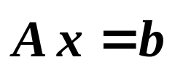






第六章 解线性方程组的迭代法
/* Iterative Techniques for Solving Linear Systems */
求解
思路
将 等价改写为 形式，建
立迭代 。从初值 出发，得到
序列 。
称B为迭代矩阵
计算精度可控，特别适用于求解系数为大型稀疏矩阵 /* sparse matrices */ 的方程组。
研究 内容：
 如何建立迭代格式？  收敛速度？
 向量序列的收敛条件？  误差估计？

Slide 2

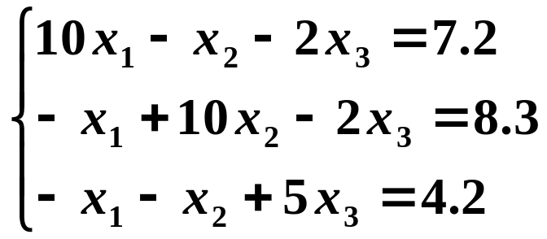




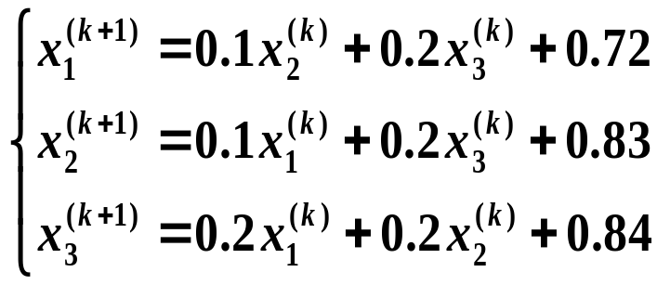


§6 Jacobi & Gauss-Seidel Iterative Methods
§1 Jacobi 法和 Gauss - Seidel 法
/* Jacobi & Gauss-Seidel Iterative Methods */
➢ Jacobi Iterative Method
先看一个例子
例：求解方程组
解：我们分别从上面的三个方程中分离出 ，
据此可建立
迭代公式：

Slide 3
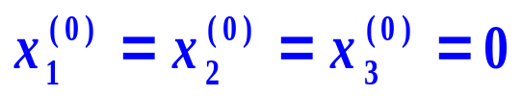




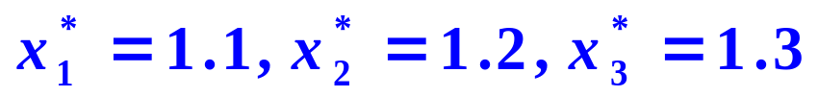



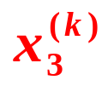
§6 Jacobi & Gauss-Seidel Iterative Methods
设取迭代初值 下表记录了迭代结果，当迭代次数 增大时，迭代值 ， ， 会越来越逼近方程组的精确解
0
1
2
3
4
5
6
7
8
9
0.00000 0.00000 0.00000
0.72000 0.83000 0.84000
0.97100 1.07000 1.15000
1.05700 1.15710 1.24820
1.08535 1.18534 1.28282
1.09510 1.19510 1.29414
1.09834 1.19834 1.29504
1.09944 1.19981 1.29934
1.09981 1.19941 1.29978
1.09994 1.19994 1.29992
这个简单的例子告诉我们，解线性方程组
的迭代法，其基本思想是将联立方程组的求解
归结为重复计算一组彼此独立的线性表达式，
这就使问题得到了简化。

Slide 4

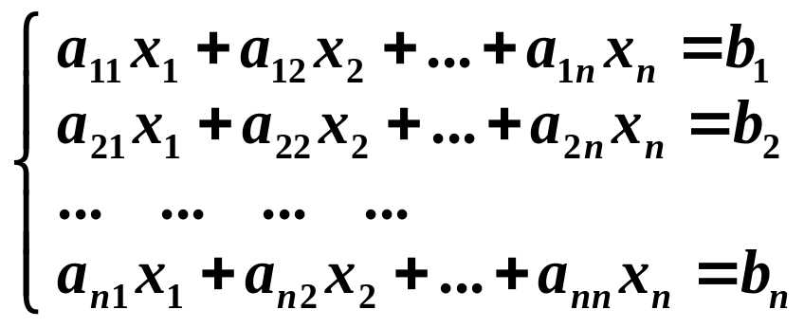
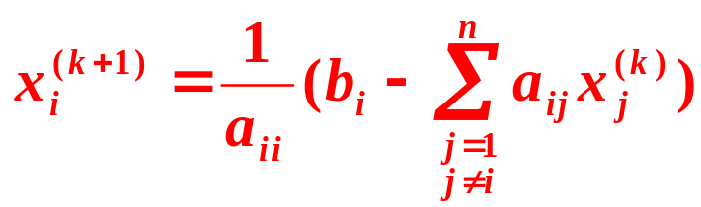

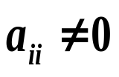

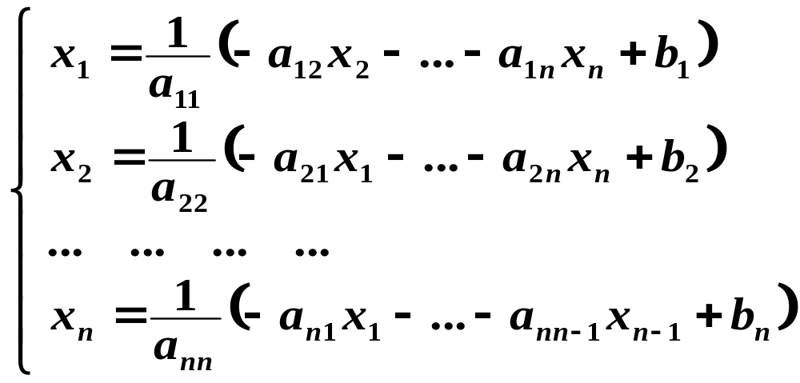
§6 Jacobi & Gauss-Seidel Iterative Methods
Jacobi迭代分量形式：

Slide 5
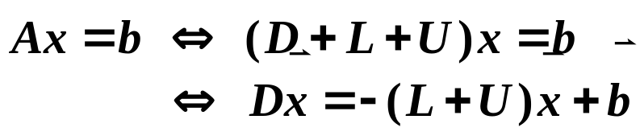



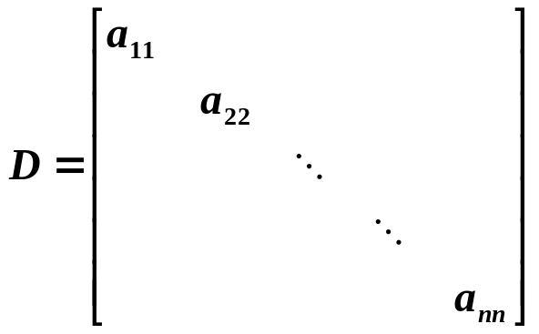
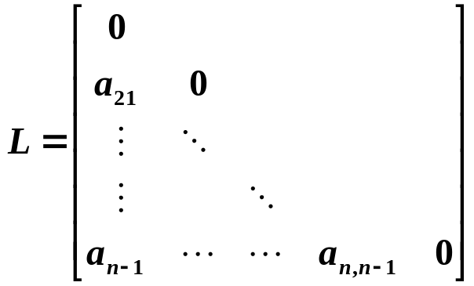
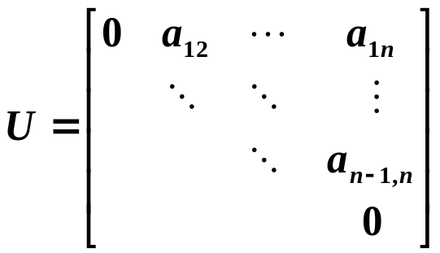
§6 Jacobi & Gauss-Seidel Iterative Methods
Jacobi迭代的矩阵形式
写成矩阵形式：
U
L
A =
D
B
Jacobi 迭代阵

Slide 6




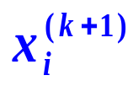




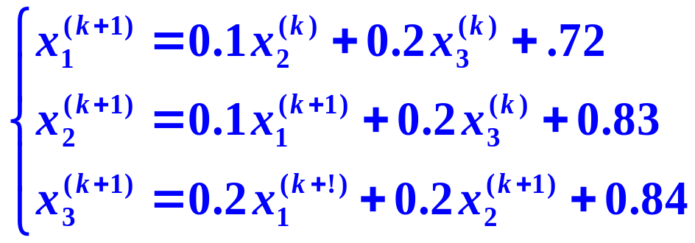
§6 J acobi & Gauss-Seidel Iterative Methods
➢ Gauss - Seidel Iterative Method
Jacobi迭代的计算一般按 ， ， ， 的
次序进行，注意到计算 时， ， ， 已
经算好，而Jacobi迭代法并不利用这些最新的近
似值计算，而仍用 ， ， ，这启发我们对
Jacobi迭代进行修改。
例 对前面所举例子，作修正得

Slide 7
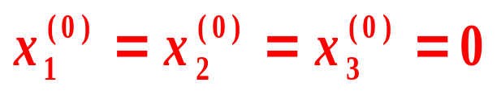



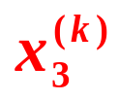
Jacobi & Gauss-Seidel Iterative Methods
仍取初值 ，按上式的计算结果见下表，与前面的表的计算结果比较，本公式的效果明显比前面的要好。
0
1
2
3
4
5
6
0.00000 0.00000 0.00000
0.72000 0.90200 1.16400
1.04308 1.16719 1.28205
1.09313 1.19947 1.29972
1.09913 1.19947 1.29972
1.09989 1.19993 1.29996
1.09999 1.19999 1.30000

Slide 8
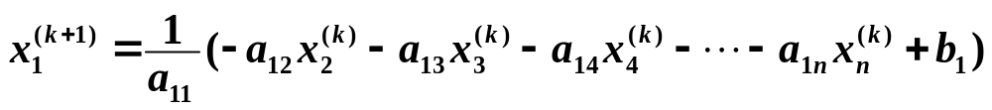
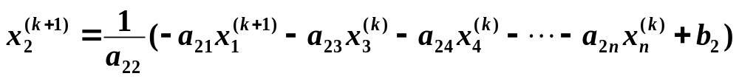
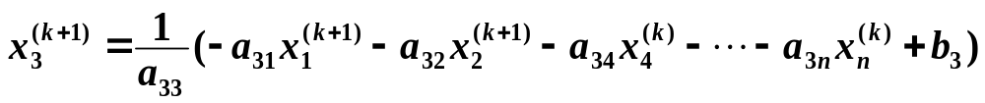
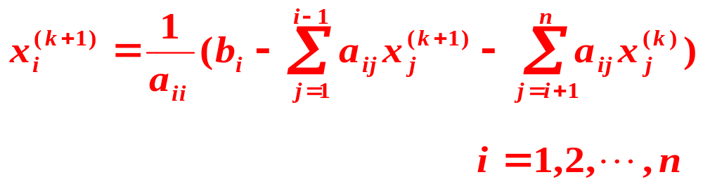
§6 Jacobi & Gauss-Seidel Iterative Methods
➢ Gauss - Seidel Iterative Method
Gauss-Seidel迭代分量形式
只存一组向量即可。
充分利用新值建立起来的公式称作高斯-塞德尔（Gauss-Seidel）公式
… … … …

Slide 9

§6 Jacobi & Gauss-Seidel Iterative Methods
Guass-Seidel迭代的矩阵形式
写成矩阵形式：
Gauss-Seidel
迭代阵
B
A mathematician about his colleague:
" He made a lot of mistakes, but he made them
in a good direction. I tried to copy this, but I found
out that it is very difficult to make good mistakes. "
p.204 #19 给出了例子。
收敛性分析将在后面讨论。
注：二种方法都存在收敛性问题。
有例子表明：Gauss-Seidel法收敛时，Jacobi法可能不收敛；而Jacobi法收敛时， Gauss-Seidel法也可能不收敛。

Slide 10










§2 迭代法的收敛性 /* Convergence of Iterative methods */
的收敛条件
定理
设
存在唯一解，则从任意 出发，
迭代
收敛
⇔
B
k
→
0
定理
B^{k} → 0 ⇔ ρ ( B ) < 1
定理
对于
（迭代法基本定理）设有方程组
任意初始向量 及任意 ，解此方程组的迭代（即
法）收敛的充要条件是ρ ( B ) < 1。

Slide 11



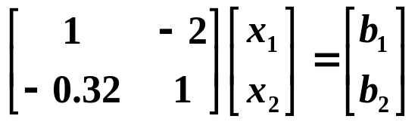


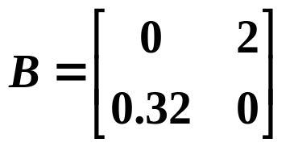
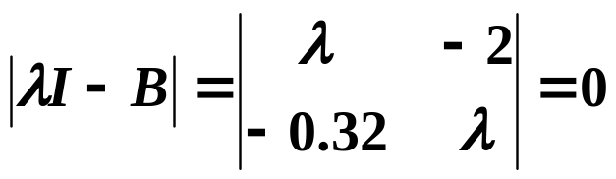



§7 Convergence of Iterative methods
注意到
则
定义
称 为迭代法的收敛速度。
例：已知方程组 ，考察解此方程组
的Jacobi迭代法是否收敛，它的渐近收敛速度为多少。
表示k 次迭代后误差的乘数,若要求k 次迭代后误差不超过
初始误差的10^{-t} 倍，即
从上述可知,当ρ ( B ) < 1时，迭代过程
收敛;且ρ ( B )越小,则迭代收敛越快.
则迭代 次数需满足
解：方程组的Jacobi迭代阵
用什么度量收敛的快慢程度呢?
因 故方程组的Jacobi迭代收敛。
其渐近收敛速度

Slide 12
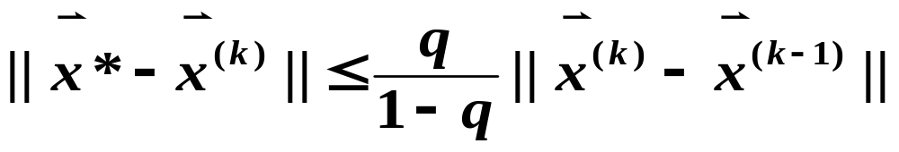

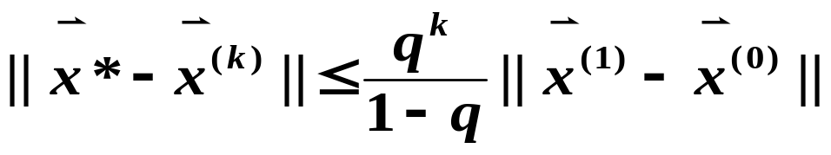
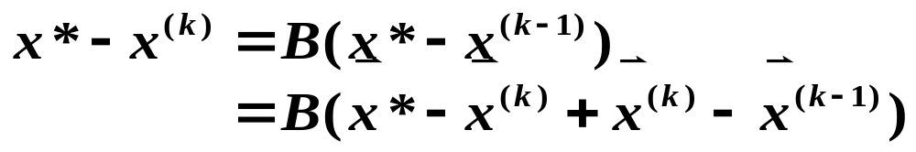
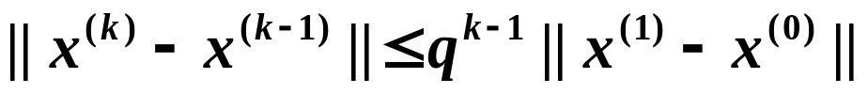
§7 Convergence of Iterative methods
定理
（充分条件）若存在一个矩阵范数使得 || B || = q < 1,
则迭代收敛，且有下列误差估计：
①
②
故收敛性得证。
证明：
①
✓
②

Slide 13
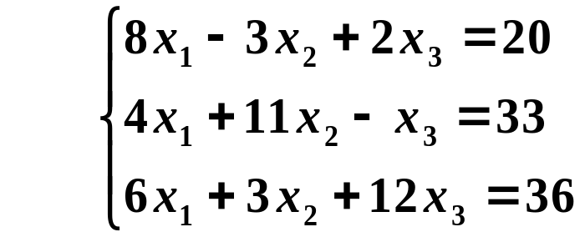
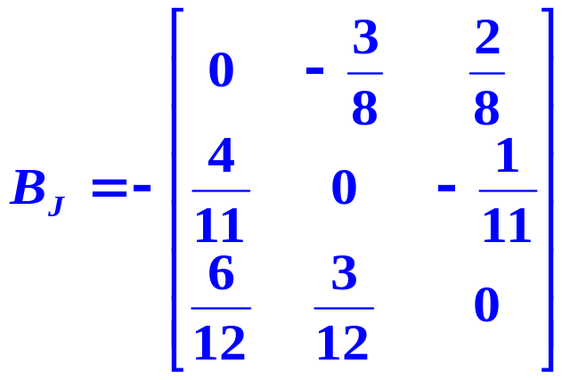
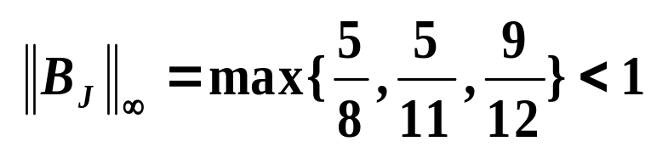
§7 Convergence of Iterative methods
例 考察用Jacobi方法解方程组
的收敛性。
解 Jacobi迭代矩阵为
因 故其Jacobi 迭代收敛。

Slide 14

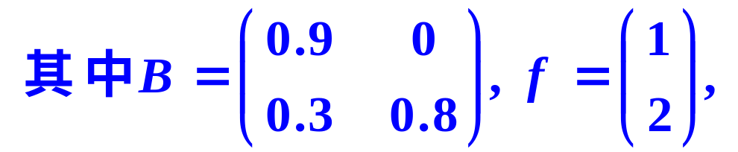

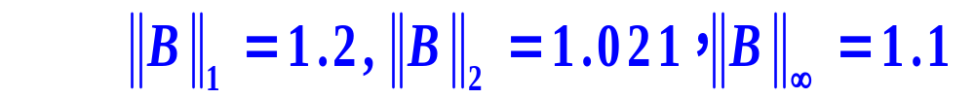

§7 Convergence of Iterative methods
例 设有方程组
讨论用迭代法求解 的收敛性。
解
但迭代阵的谱半径 ，故其迭代法收敛。

Slide 15
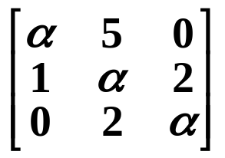


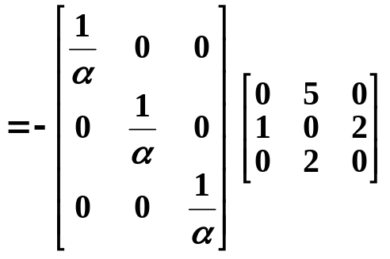
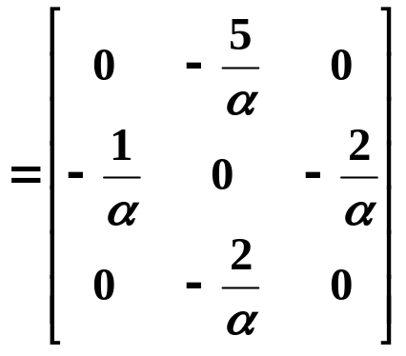

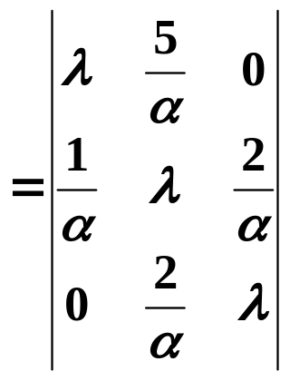
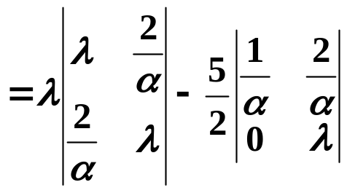

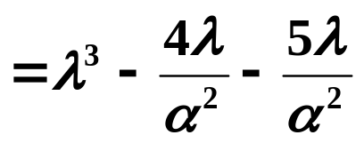
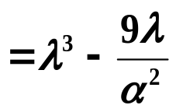
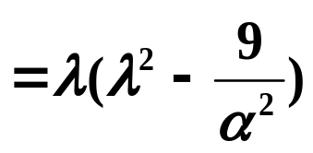
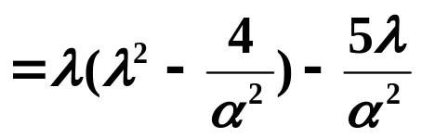
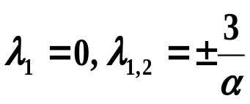
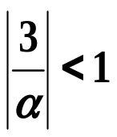
例
方程组
的系数矩阵为
,
问
取什么值时, Jacobi迭代收敛。
解:
得
, 由

Slide 16





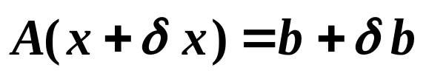


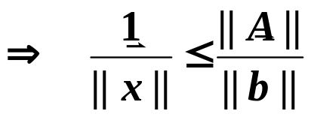

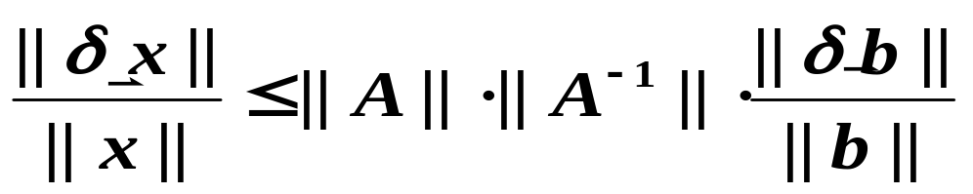
§3 线性方程组的误差分析
/* Error Analysis for Linear system of Equations */
求解 时，A 和 的误差对解 有何影响？
➢ 设 A 精确， 有误差 ，得到的解为 ，即
绝对误差放大因子
相对误差放大因子
又

Slide 17



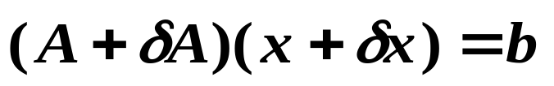





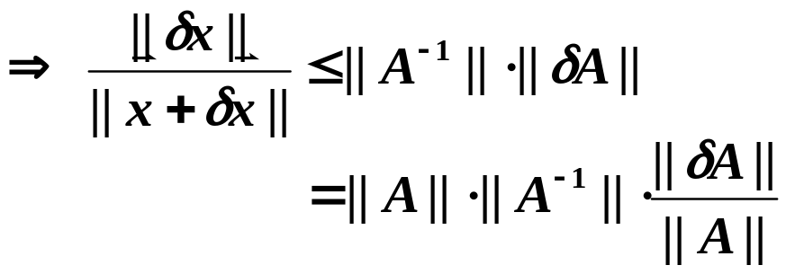




§5 Error Analysis for .
是关键
的误差放大因子，称为
A的条件数，记为cond (A) ,
越 则 A 越病态，
难得准确解。
➢ 设 精确，A有误差 ，得到的解为 ，即
大
(只要 充分小，使得
Wait a minute …
Who said that ( I + A⁻¹δ A )
is invertible?

Slide 18





§5 Error Analysis for .
注:  cond (A) 的具体大小与 || · || 的取法有关，但相对大小一致。
☞ cond (A) 取决于A，与解题方法无关。
☞
常用条件数有：
cond (A)₁
cond (A)∞
cond (A)₂
特别地，若 A 对称，则
条件数的性质：
 A可逆，则 cond (A)_{p} ≥ 1；
 A可逆，α ∈ R 则 cond (α A) = cond (A) ；
 A正交，则 cond (A)₂=1；
 A可逆，R正交，则 cond (RA)₂ = cond (AR)₂ = cond (A)₂ 。

Slide 19












§5 Error Analysis for .
例：
精确解为
计算cond (A)₂ 。
A⁻¹ =
解：考察 A 的特征根
39206 >> 1
 测试病态程度：
给 一个扰动
，其相对误差为
此时精确解为
2.0102 > 200%

Slide 20

§5 Error Analysis for .
例：Hilbert 阵
cond (H₂)∞ =
27
cond (H₃)∞ ≈
748
2.9 × 10⁶
cond (H₆)∞ =
cond (H_{n})∞→ ∞ as n → ∞
注：一般判断矩阵是否病态，并不计算A⁻¹，而由经验得出。
☞ 行列式很大或很小（如某些行、列近似相关）；
☞ 元素间相差大数量级，且无规则；
☞ 主元消去过程中出现小主元；
☞ 特征值相差大数量级。

Slide 21













§5 Error Analysis for .
➢ 近似解的误差估计及改善：
设 的近似解为 ，则一般有
cond (A)
HW: p.203
#14, #15, #16
 改善方法：
Step 1: 近似解
误差上限
Step 2:
若 可被精确解出，则有
就是精确解了。
Step 3:
Step 4:
经验表明：若 A 不是非常病态（例如： ），则如此迭代可达到机器精度；但若 A 病态，则此算法也不能改进。

Slide 22




例.设
已知方程组AX=b精确解为
（1）计算cond (A)∞ 。
（2）若 ，计算剩余 。

Slide 23











§1 Norms of Vectors and Matrices
定理
若矩阵 B 对某个算子范数满足 ||B|| < 1，则必有
①
可逆；
②
① 若不然，则 有非零解，即存在非零
证明：
向量 使得
✓
②

